Slide 1
Managing Massive Time Series Streams with MultiScale Compressed Trickles
ovvero
Gestione di grosse serie temporali mediante compressione multiscala
GRUPPO 21
Emanuele Bedeschi
(Relatore) Francesco La Rota
Daniele Macagnino
27 – 05 – 2010
Sistemi Informativi LS

Slide 2
Di cosa stiamo parlando …
- Cluster di Server
- Utilizzo di risorse nel tempo
- Temperatura di esercizio
- Frequenti rilevazioni
Grandi serie temporali

Slide 3
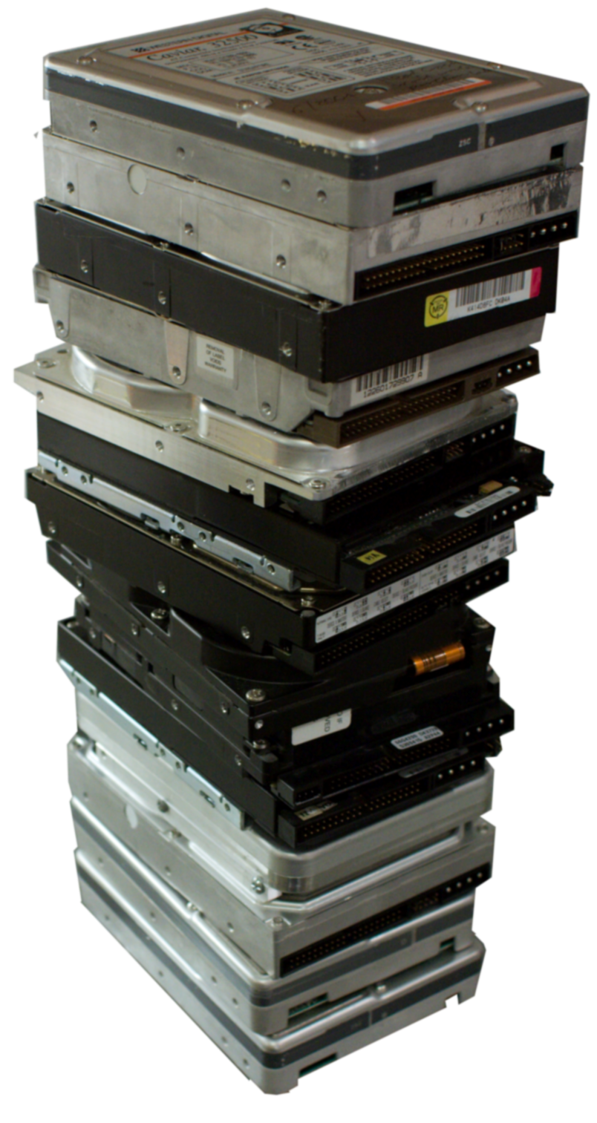
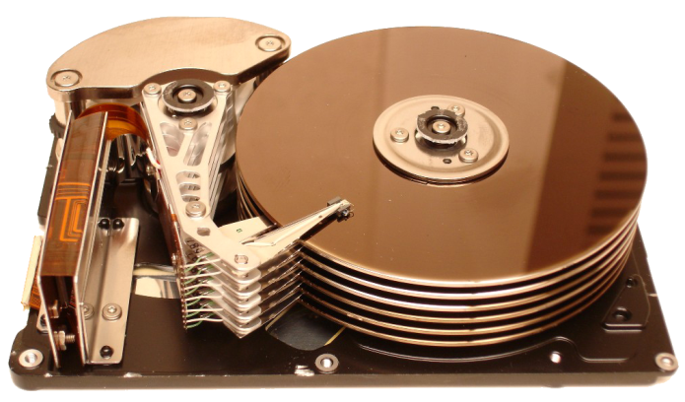
Alcune problematiche
- Alto volume di dati da memorizzare
50´000 server
55´000´000 data stream
30-second sampling rate
15´000´000´000 record
1 TB-day
- Elevati e costosi accessi alla memoria

Slide 4
Qual è il fattore di crescita medio del carico CPU negli ultimi 3 mesi?
Quanti server hanno raggiunto un utilizzo dell'80% durante l'ultima stagione natalizia?
I server appartenenti ad un cluster ricevono carichi bilanciati?

Slide 5
Capacity Planning
Qual è il fattore di crescita medio del carico CPU negli ultimi 3 mesi?
Carico CPU “smussato” per evidenziare l’andamento principale

Slide 6
Server provisioning
Quanti server hanno raggiunto un utilizzo dell'80% durante l'ultima stagione natalizia?
Picchi di carico

Slide 7
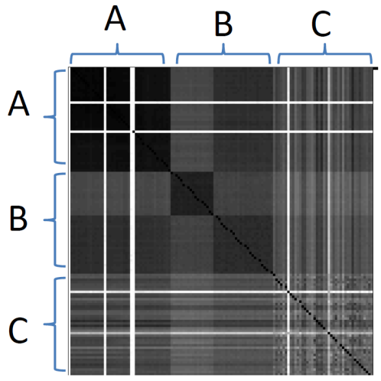
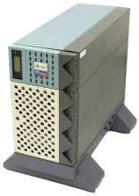
Query di correlazione
I server appartenenti ad un cluster ricevono carichi bilanciati?
Correlazione tra dati grezzi dei 150 server (1 server – 1 px).
Ogni px rappresenta il valore della correlazione fra i due server.
B
3 cluster
C
A
Occorre tenere conto anche del segnale residuo
Più l'elemento ha un colore che tende al nero, più i due server sono correlati.
La matrice è simmetrica e sulla diagonale gli elementi sono tutti neri.
Le linee bianche sono server non in funzione.
Rumore residuo

Slide 8
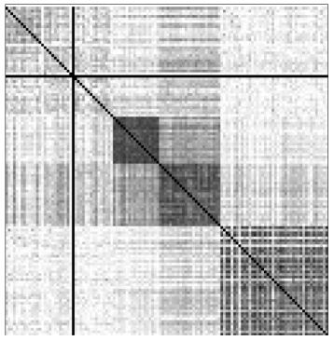
Esempi di correlazione
Dependency analysis: quali comportamenti dei server di tipo A sono correlati a comportamenti di server di tipo B?
Ricavabile dal confronto degli andamenti
Anomaly detection: un certo pattern di picchi di utilizzo di un server è presente anche in altri server?
Ricavabile dal confronto tra i picchi
Load balancing: i server appartenenti ad un cluster ricevono carichi bilanciati?
Ricavabile dai dati di rumore
Correlazione tra gli andamenti. Cluster A e B più correlati rispetto a C
Correlazione tra i picchi. Cluster B e C presentano correlazione tra i picchi
Correlazione tra il rumore. Il cluster B ha un carico bilanciato

Slide 9
Decomposizione Segnale

Slide 10
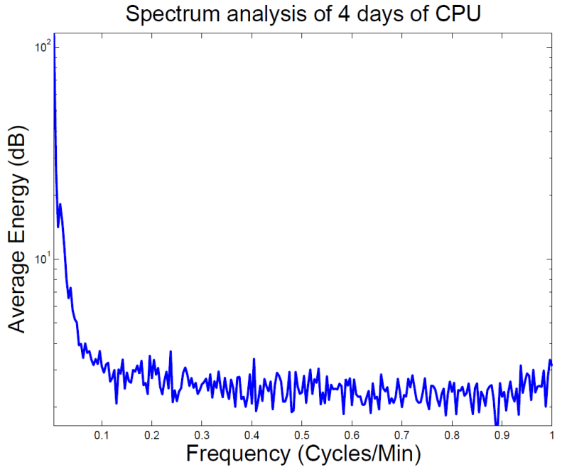
Segnale LoF
Studiando il segnale grezzo in frequenza, si nota come la maggior parte della energia sia contenuta alle basse frequenze.
FFT
Filtro passabasso
Applicazione del filtro sul segnale grezzo. Si ottiene il segnale LoF
LOWPASS
FILTER
Spettro del segnale
L’energia è contenuta alle basse frequenze

Slide 11
Decomposizione Segnale
Raw Stream
LoF
LOWPASS
FILTER
Residual

Slide 12
Segnale Spikes
Dal segnale passaalto ottenuto viene fatta una sogliatura, ottenendo un segnale, che chiamiamo Spikes, che contiene solo i campioni di valore superiore alla soglia.
Soglia
“d”
THRESHOLD
Sogliatura del segnale passaalto

Slide 13
Decomposizione Segnale
Raw Stream
LoF
LOWPASS
FILTER
Spikes
THRESHOLD
Residual
HiF

Slide 14
Segnale HiF
Ciò che rimane dopo la sogliatura, viene chiamato segnale HiF.
Si tratta di un segnale limitato come valore, ma con grande banda in frequenza.
Segnale HiF
Segnale residuo dopo la sogliatura

Slide 15
Compressione

Slide 16
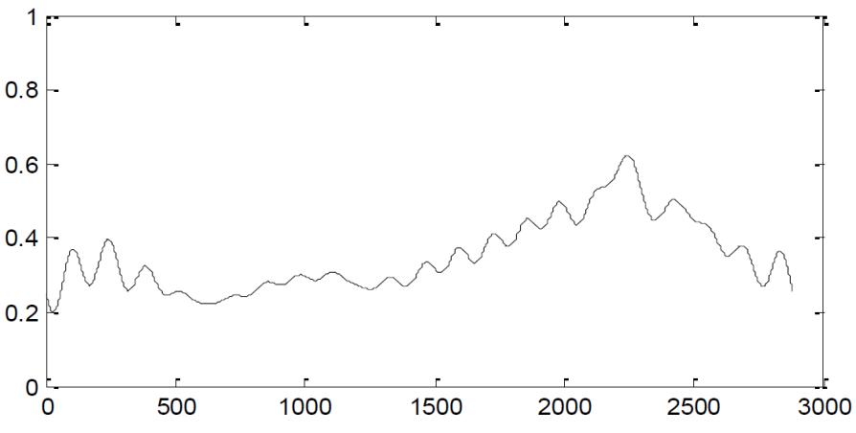
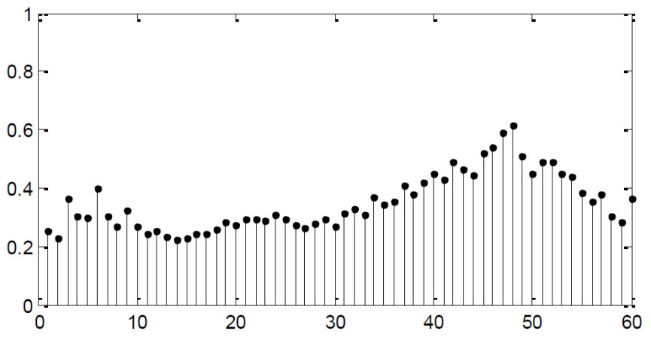
Compressione segnale LoF
Il segnale LoF è un passabasso (ha f_{max} molto minore), perciò è possibile sottocampionarlo senza problemi
2880
DOWN
SAMPLE
144
Downsampling LoF
Viene sottocampionato il segnale.
Si passa da 2880 campioni a 144
5%

Slide 17
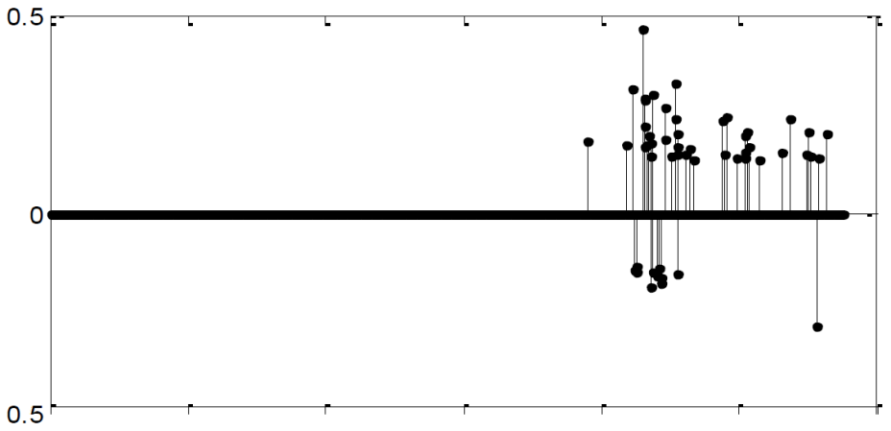
Compressione Spikes
Il segnale Spikes contiene solo i picchi (poca informazione). Può essere salvato direttamente
56
Segnale Spikes
Salvando solo i dati dei picchi, occupa 56 campioni
≈ 2%

Slide 18
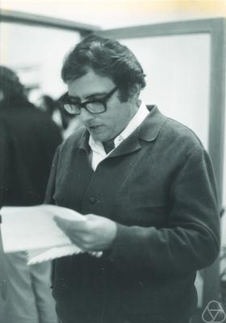
Compressione Hif
Segnale HiF
Formato da 2880 campioni
Il segnale HiF dei residui invece è problematico:
Ha molti dati
È un passaalto
Serve correlazione tra segnali (dipende dalla loro distanza euclidea)
Possiamo ridurre segnali HiF, mantenendo inalterata la distanza tra essi?
Si
Lemma di Johnson-Lindenstrauss
f(
)
=

Slide 19
Random Projection (1/2)
Matrice A
K x N
x
=
Segnale di N samples
Segnale di K samples
chiamato Sketch
Matrice generata casualmente (mediante distribuzione Gaussiana)
Il lemma di Johnson-Lindenstrauss ci assicura che, scegliendo un K opportuno, la correlazione rimane inalterata a meno di un errore ε

Slide 20
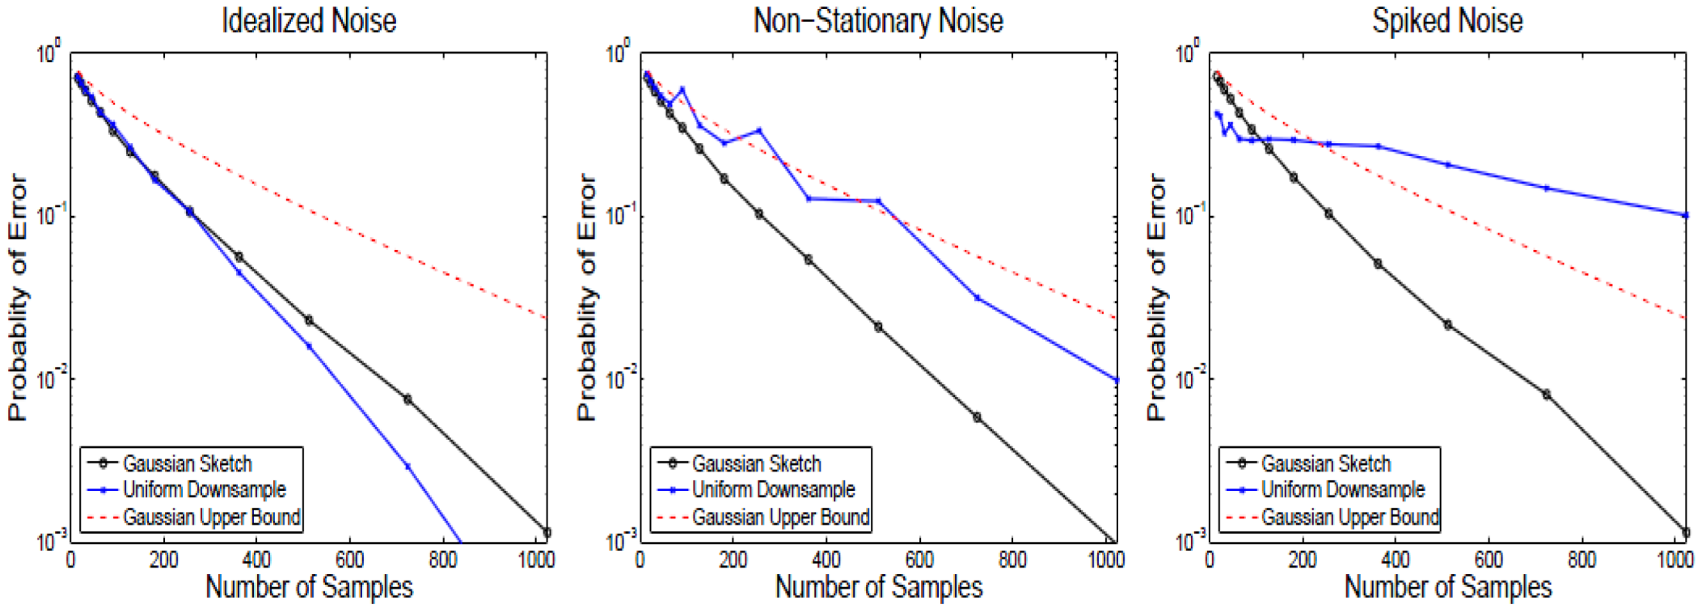
Random Projection (2/2)
Si è verificato sperimentalmente che la probabilità di errore della Random Projection non dipende dalla natura del segnale
massima ottenuta matematicamente
Probabilità di errore
sperimentale (Random Projection )
di un altro sistema di compressione (il sottocampionameno)

Slide 21
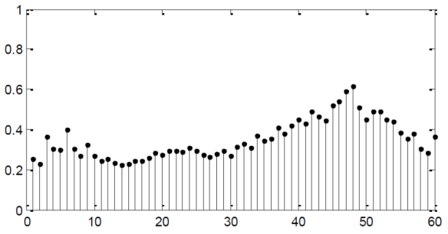
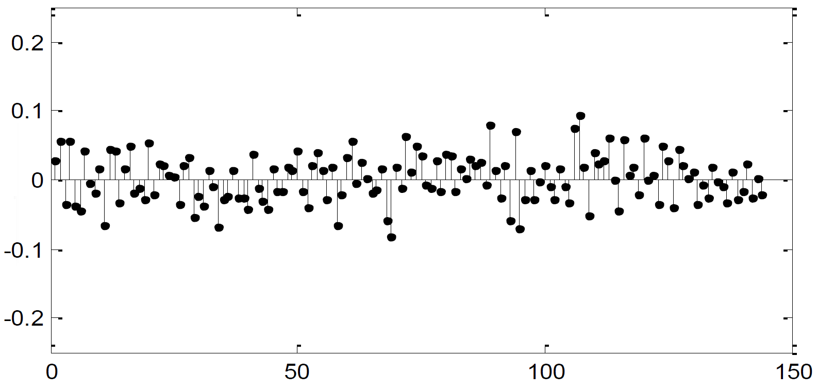
Componenti di compressione
LoF
144
DOWN SAMPLE
56
Spikes
LOSSLESS COMPRESSION
200
HiF
RANDOM PROJECTION
-86,1%
2880
400

Slide 22
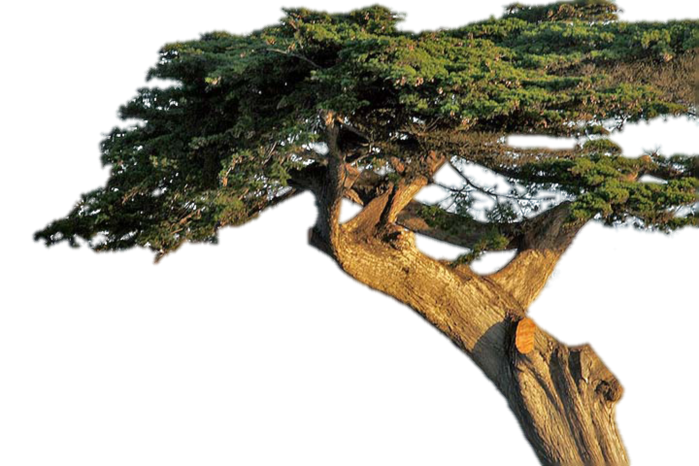
Valutazione del framework Cypress
Galen Reeves - Jie Liu - Suman Nath - Feng Zhao

Slide 23
- Tempo di compressione
- Fattore compressione
- Accuratezza istogrammi
- Correlazione

Slide 24
Caso di studio
Considerati 800 streams di dati
Ogni stream composto da 2880 samples per giorno
Collezionati gli streams per una settimana
Totale: più di 16 milioni di records

Slide 25
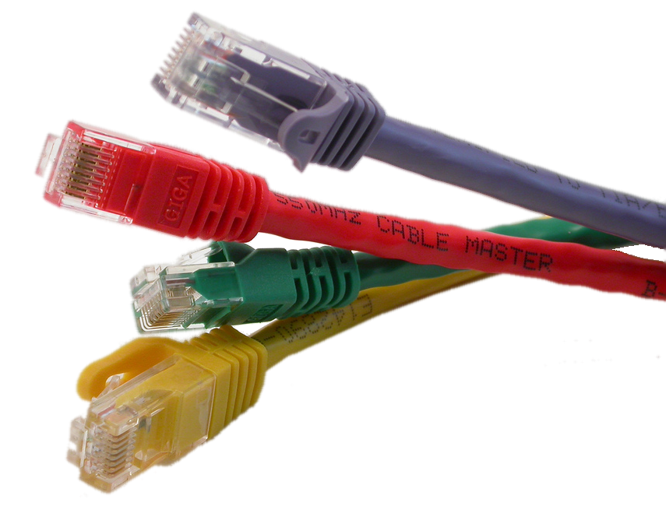
Tempo di compressione (1/2)
LoF
Spikes
Il calcolo dei segnali LoF e Spikes può essere eseguito direttamente sullo stream con qualche dozzina di moltiplicazioni, somme e comparazioni per ogni sample.
Caso di studio
1.66 sec

Slide 26
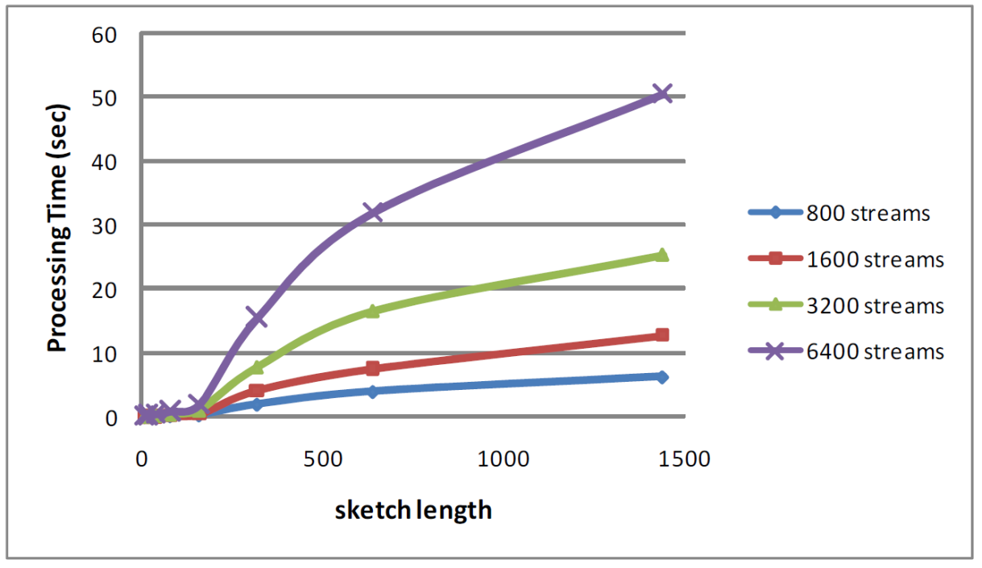
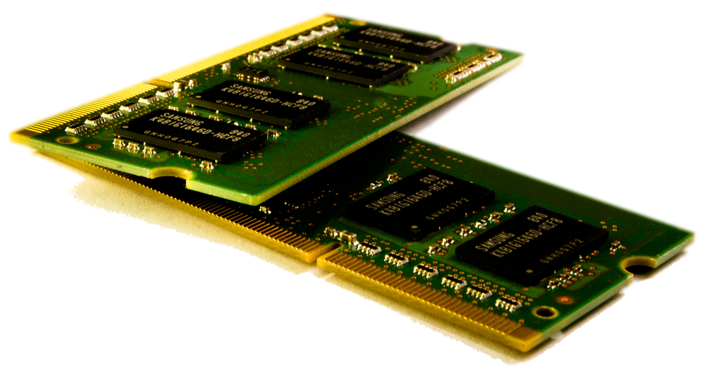
Tempo di compressione (2/2)
Più complicato il calcolo degli sketches per vari motivi
Non può essere eseguito sullo stream
La matrice di proiezione casuale è densa
Una singola proiezione comporta un numero molto elevato di moltiplicazioni e somme.
Il salto tra le lunghezze 160 e 320 probabilmente è dato dallo swapping
Caso di studio
≈ 8 sec

Slide 27
Fattore compressione
Test effettuato con finestra di un solo giorno
N_{F} | LoF Storage |  | Spike Storage
 |  | d = 0,1 | d = 0,08 | d = 0,05
48 | 1,67% | 5,3% | 10,3% | 25%
96 | 3,3% | 4,7% | 9,6% | 24%
192 | 6,6% | 4,4% | 9,4% | 23,5%
384 | 13,2% | 3,8% | 6,6% | 21,7%
Fattore di compressione
Dati originali / Dati compressi
Soglia per gli Spike (d)
Numero di campioni di Lof (N_{F})

Slide 28
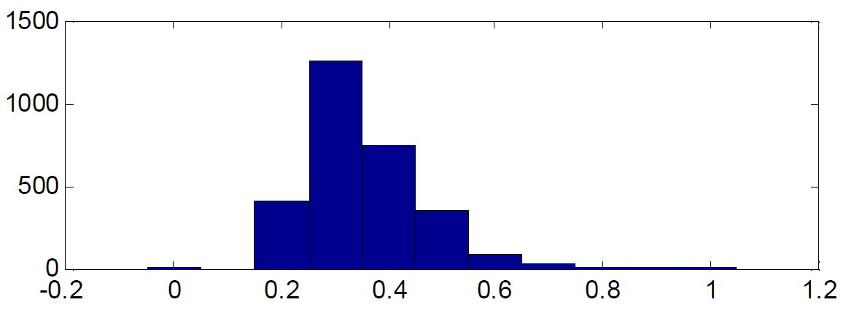
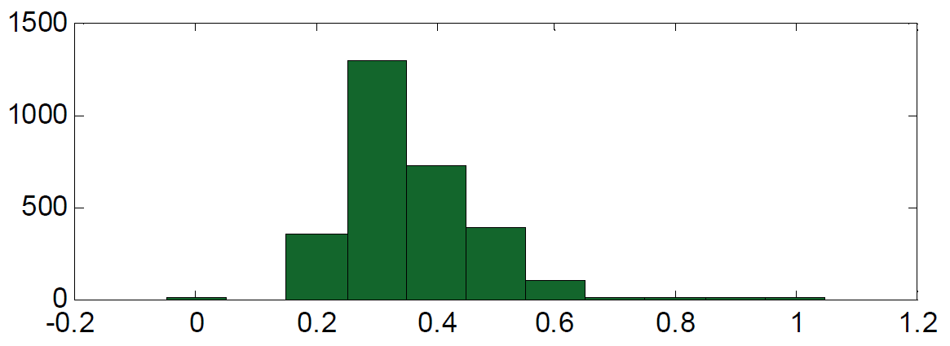
Accuratezza istogrammi
Confronto tra l’istogramma generato dai dati compressi e quello dei dati originali
Istogramma dati originali
La somiglianza tra gli istogrammi viene calcolata con l’indice HER: un valore che indica l’errore percentuale del secondo istogramma rispetto al primo.
HER
6,4%
Istogramma LoF + spikes

Slide 29
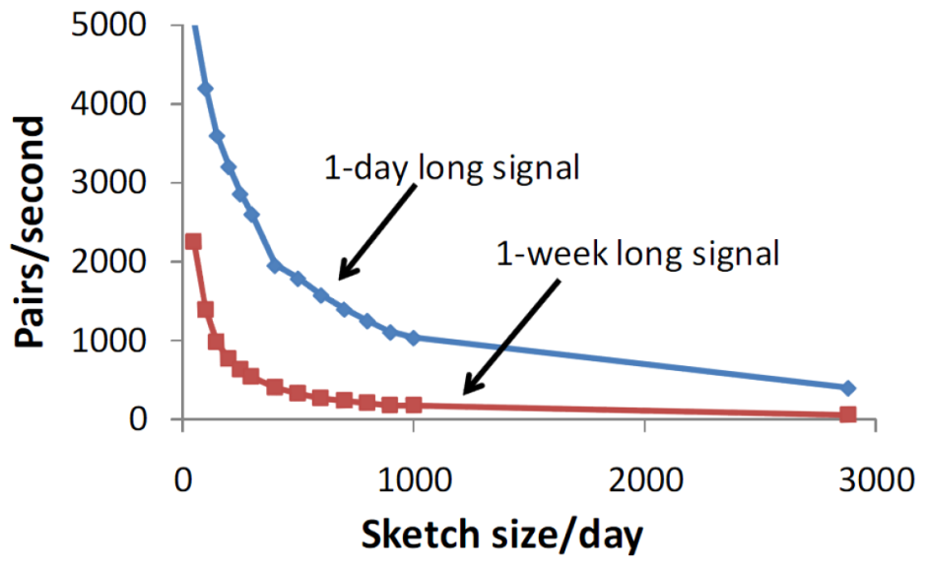
Correlazione (1/2)
La correlazione tra sketches risulta molto più veloce rispetto a quella sul segnale originale, perché gli sketches sono notevolmente più corti
Throughtput
Numero di correlazioni tra coppie di sketches calcolati al secondo con diverse lunghezze.
Notare il caso di lunghezza 2880, pari al segnale non compresso

Slide 30
Correlazione (2/2)
La velocità di esecuzione della correlazione dipende fortemente dai tempi di I/O
Ripartizione del tempo
Il tempo è notevolmente sbilanciato sul I/O. Nella legenda la lunghezza degli sketches correlati
Grafico dei tempi
Più le serie si allungano, più il tempo di I/O diventa rilevante

Slide 31
Esempio su dati reali
STR
Scuderia Toro Rosso

Slide 32
Situazione
Server di pista
Server di pista che riceve i dati della telemetria dal circuito.
Filtra i dati, gli elabora e spedisce i risultati ad altri server
È stata eseguita una campionatura del traffico di rete in ingresso e in uscita

Slide 33
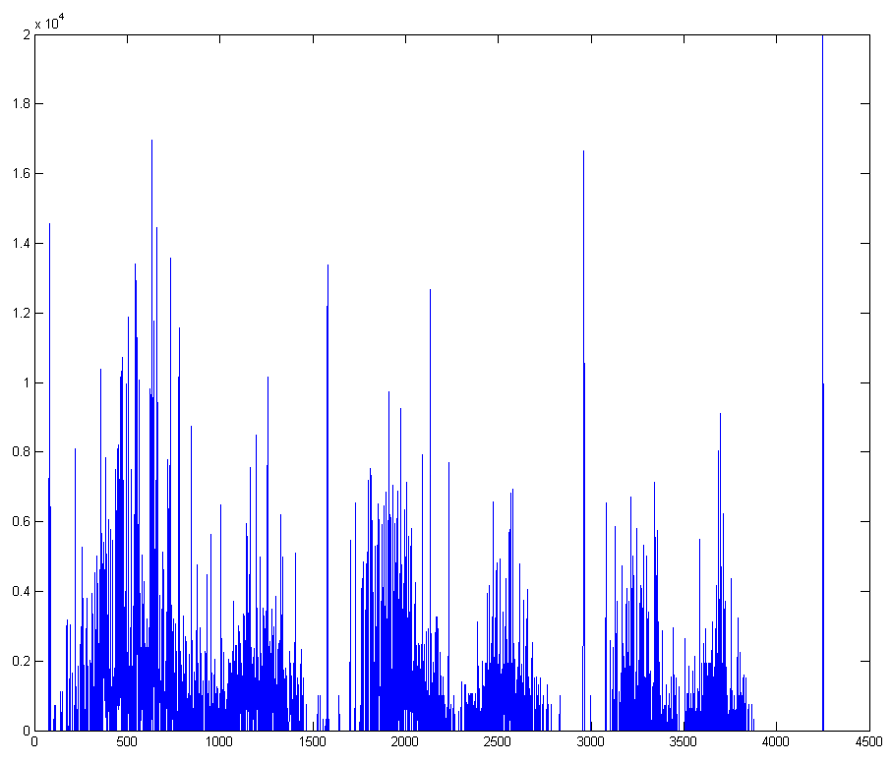
Spagna 2010
Serie temporale traffico in ingresso

Slide 34
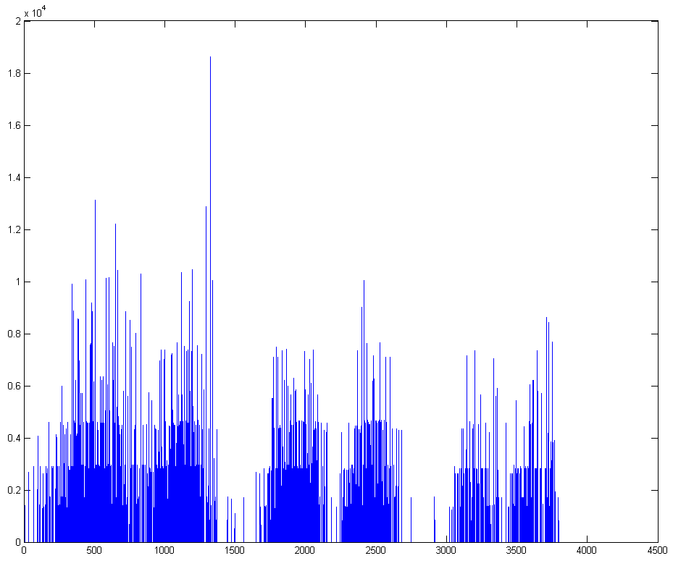
Spagna 2010
Serie temporale traffico in uscita

Slide 35
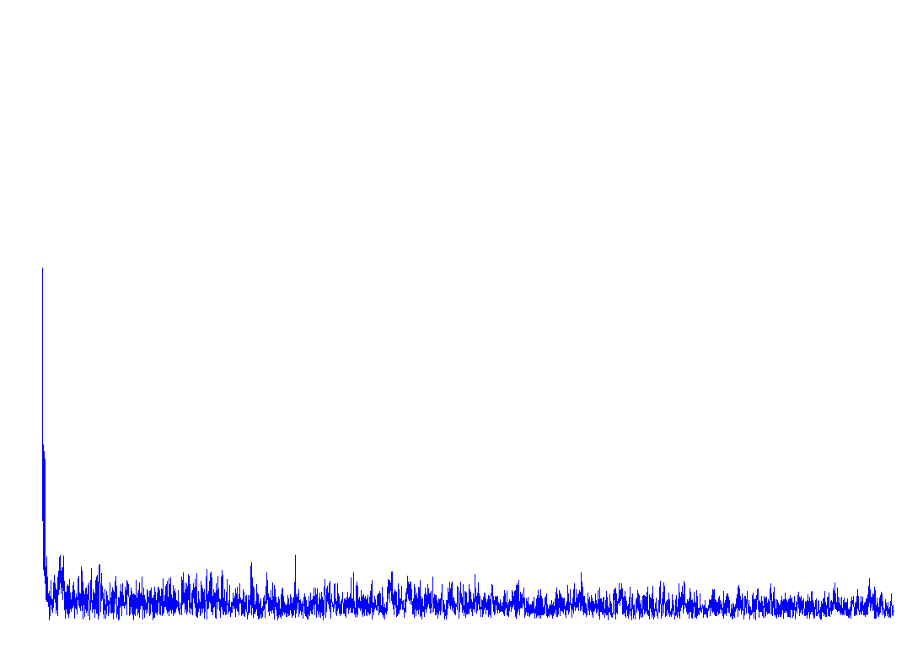
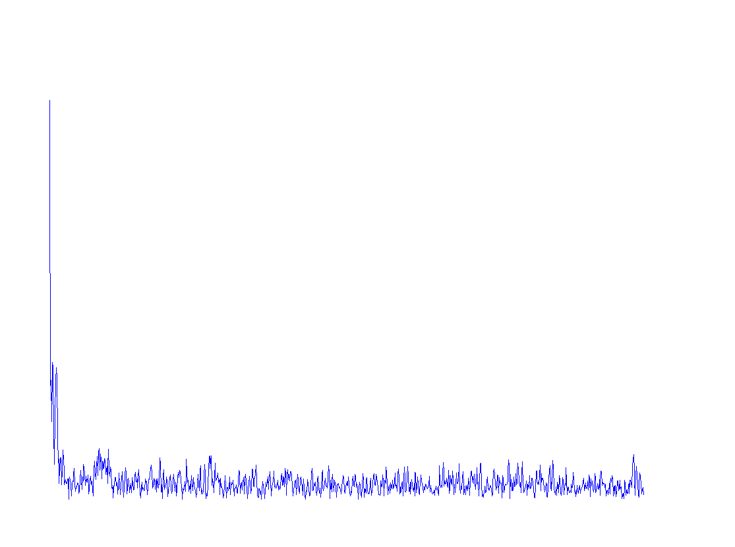
Analisi in frequenza

Slide 36
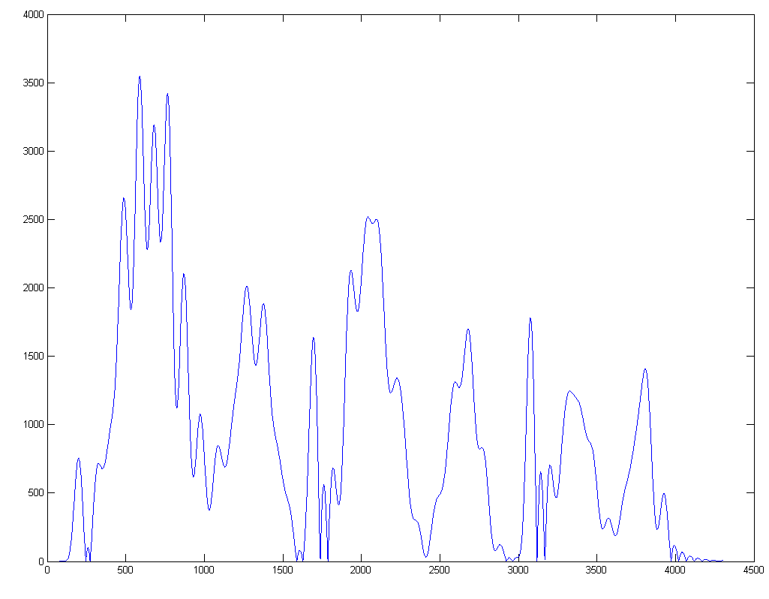
Segnale LoF
Lowpass a 0.01 Hz
100 campioni
2,32%
4300
100

Slide 37
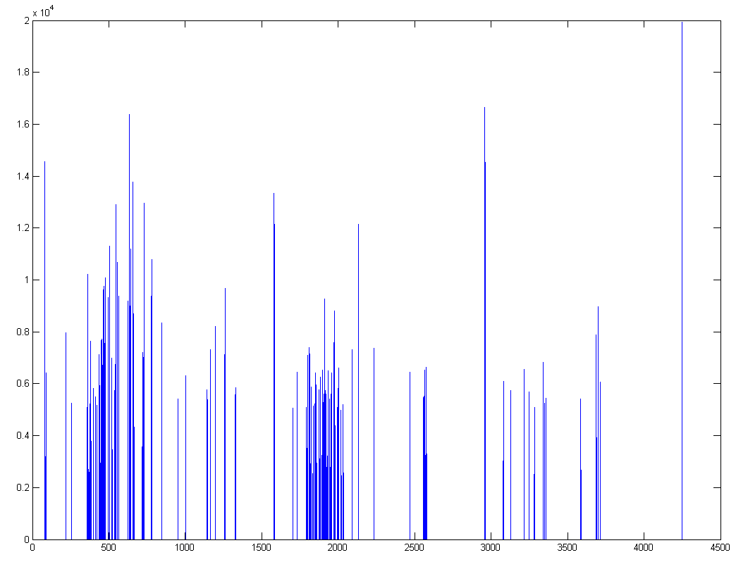
Segnale Spikes
Soglia
10´000 bytes
1,9%
4300
83

Slide 38
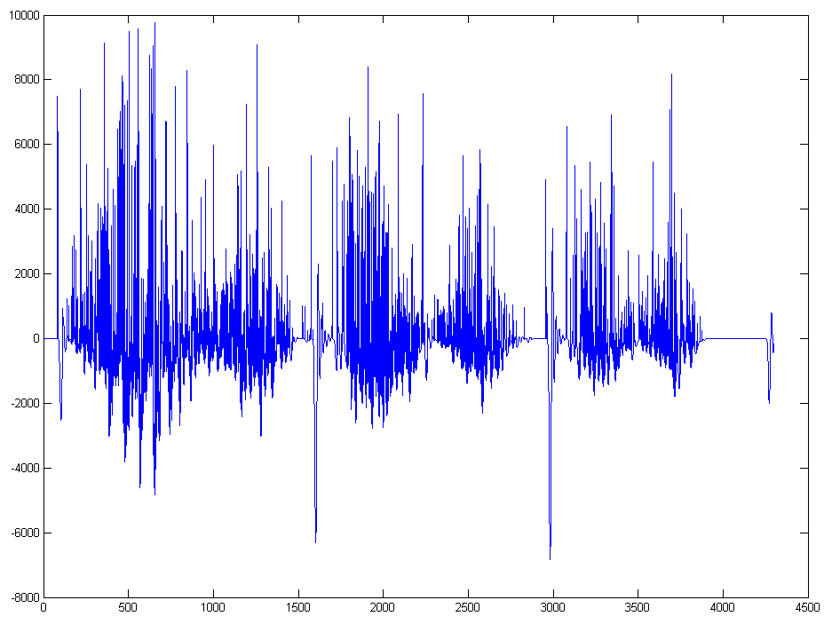
Segnale HiF
10%
4300
430

Slide 39
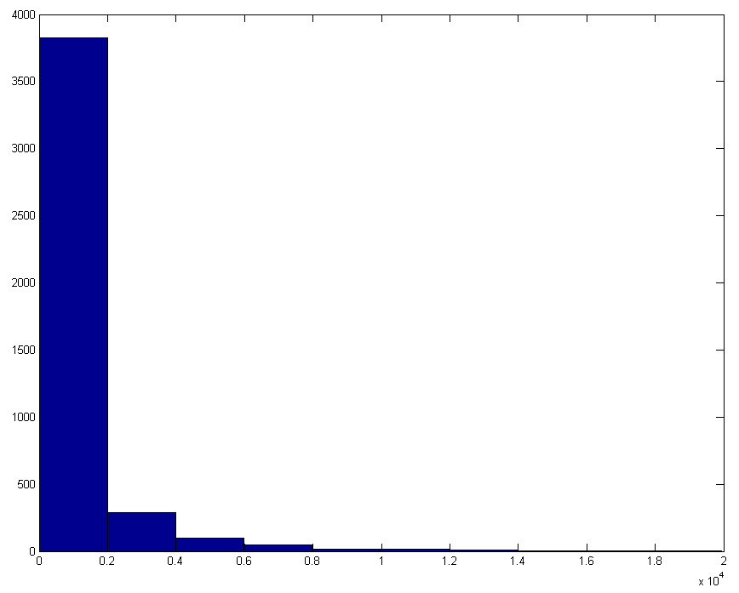
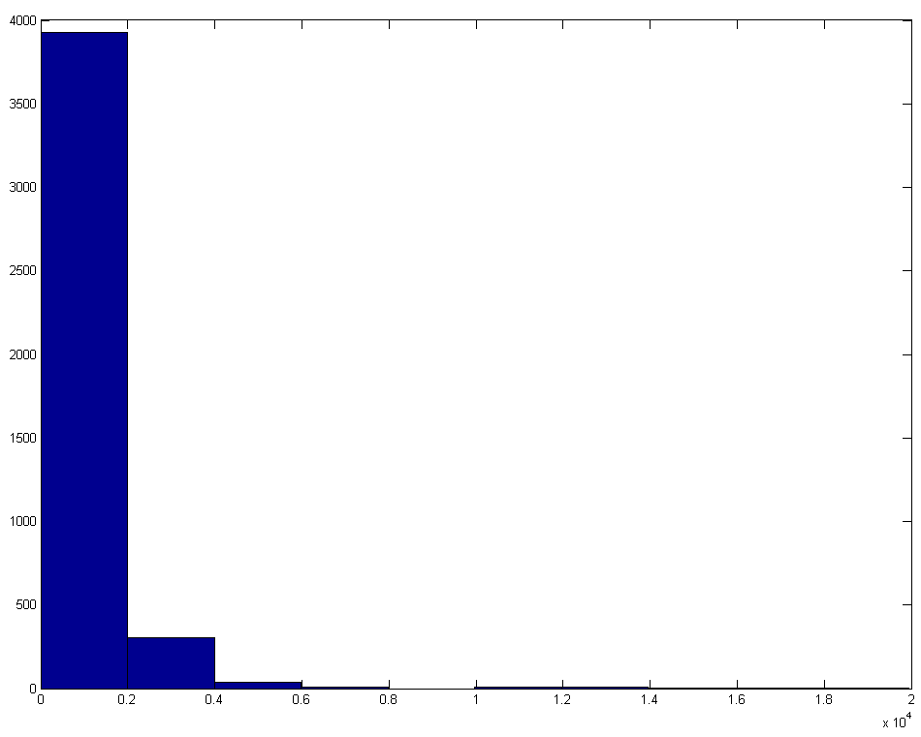
Istogramma
Istogramma dati originali
HER: 5,72%
Istogramma LoF + spikes

Slide 40
Correlazione
Lower Bound K ≈ 428, ε = 0.1
Scelto K = 430
Norma segnali Hif non compressi: 1.3263
Norma segnali compressi: 1.3006
Differenza: 0.0257 < ε

Slide 41
Grazie
GRUPPO 21

